Slide 1


Superstore Time Series Analysis
Agatha Ulina Silalahi
https://github.com/Agathahah
https://www.linkedin.com/in/agatha-silalahi-722507215/

Slide 2
Contents
About Data
Data preprocessing
Indexing time-series data
Furniture data time-series visualization
Time Series Forecasting with ARIMA Model
Future Forecasts
Furniture Vs Office Supplies

Slide 3
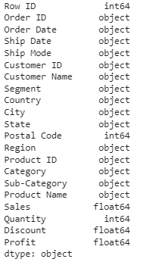
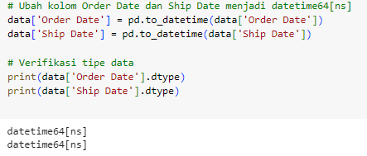

About Data
Tipe data
Ubah Tipe Data
Dataset yang digunakan memiliki 9994 baris dan 21 kolom
Mengubah tipe data kolom ‘Order Date’ dan ‘Ship Date’ menjadi ‘datetime6464[ns]’
Mengambil nilai unik dari kolom “Category”
Nilai unik dari kolom ‘Category’

Slide 4
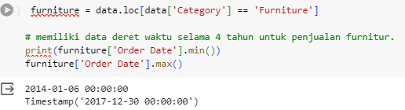


Data Preprocessing
Mengidentifikasi periode penjualan furniture pertama kali dicatat (tanggal min) hingga terakhir kali (maksimum)
Mengatur indeks dataframe ‘furniture’ menjadi kolom ‘Order Date’
Menggunakan ‘resample ’ untuk menghitung Daily Sales

Slide 5
Furniture data time-series visualization
About Data
Data preprocessing
Indexing time-series data
Furniture data time-series visualization
Time Series Forecasting with ARIMA Model
Validating The Model Forecasts
Future Forecasts

Slide 6
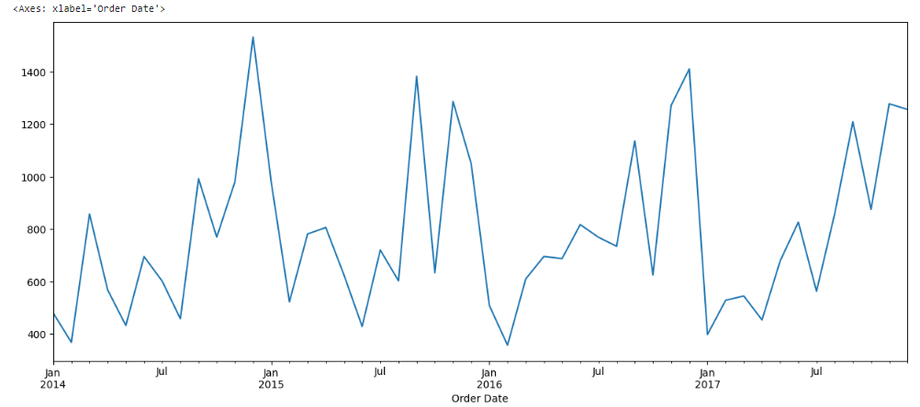
Furniture data time-series visualization

Slide 7
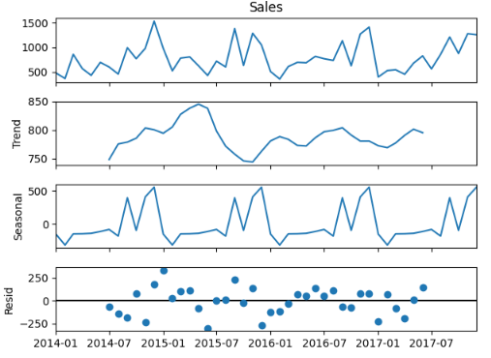
Furniture data time-series visualization
Plot di atas menunjukkan bahwa penjualan furnitur sangat tidak stabil dengan musim dan tren yang mudah diamati.
https://github.com/Agathahah/Final-Project_DQLAB

Slide 8
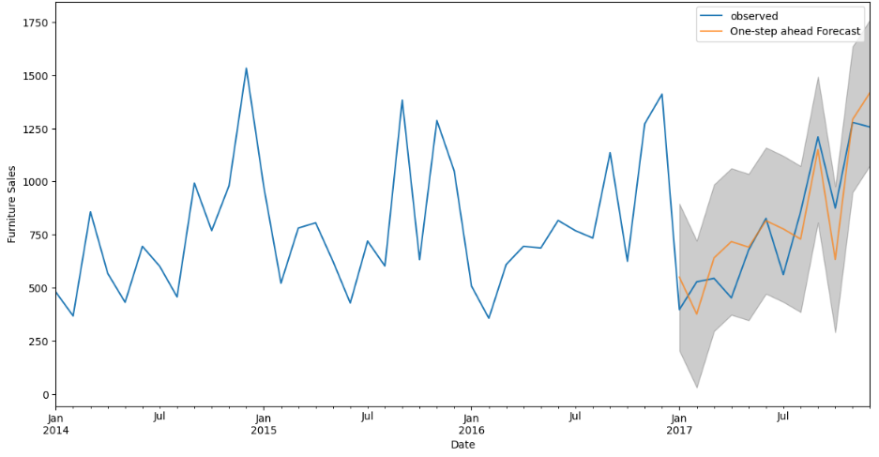
Time Series forecasting with ARIMA Model

Slide 9
Time Series forecasting with ARIMA Model
Kesimpulan:
Penjualan menunjukkan tren meningkat secara keseluruhan dengan pola musiman yang tidak konsisten.
Ada beberapa periode peningkatan dan penurunan penjualan yang signifikan selama periode 2017
Batas penjualan menunjukkan kisaran penjualan yang bervariasi di setiap periode.

Slide 10
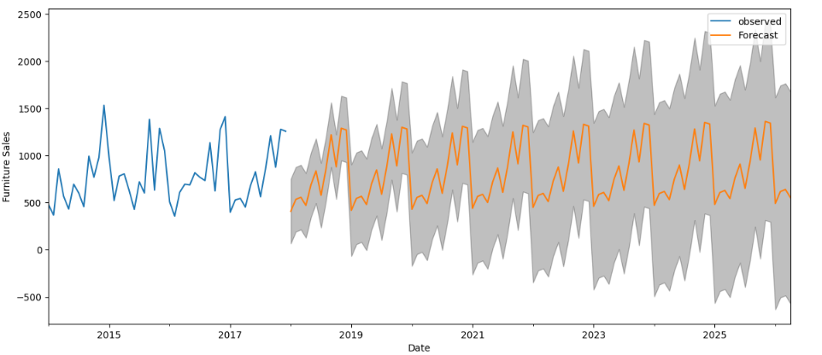
Future Forecasts
Di sini, perhatikan bahwa interval kepercayaan meningkat saat kita bergerak lebih jauh ke masa depan. Model menjadi kurang percaya diri dalam memprediksi nilai saat kita bergerak lebih jauh ke depan

Slide 11
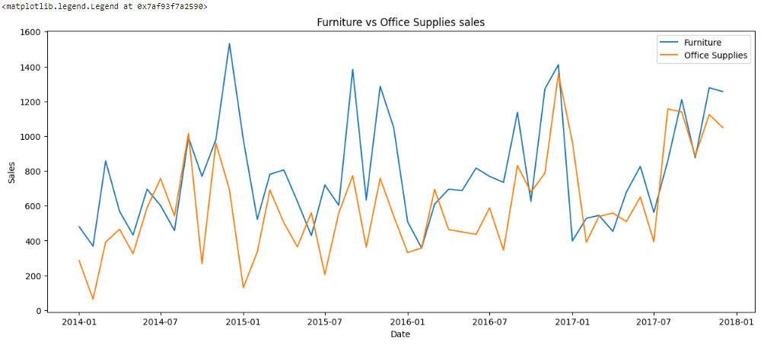
Furniture Vs Office Supplies

Slide 12
Furniture Vs Office Supplies
Kesimpulan:
Plot di atas menunjukkan bahwa baik furniture maupun office supplies menunjukkan komponen musiman yang serupa.
Penjualan umumnya rendah pada awal setiap tahun seperti yang terlihat dari penurunan kemiringan garis pada awal tahun 2014, 2015, 2016, dll.
Selain itu, penjualan rata-rata bulanan furniture lebih tinggi daripada penjualan perlengkapan kantor/office supplies. Hal ini mungkin karena biaya furnitur jauh lebih mahal dibandingkan dengan utilitas kantor.
Tetapi ada beberapa contoh dalam rangkaian waktu di mana penjualan perlengkapan kantor melampaui furnitur. Hal ini terutama terjadi pada bulan Juli 2014 untuk pertama kalinya dalam data

Slide 13
Github:
https://github.com/Agathahah/Final-Project_DQLAB

